Slide 1
Projeto Temático
2020/04867-2
Participação do LSI (EPUSP) no Working Group 5.2 (WG5.2)

Slide 2
Team Members Group
Nome | Função
Ronaldo Domingues Mansano | Pesquisador Principal *
Antonio Carlos Seabra | Pesquisador Associado
Gustavo Pamplona Rehder | Pesquisador Associado
João Antonio Martino | Pesquisador Associado
Nilton Itiro Morimoto | Pesquisador Associado
Paula Ghedini Der Agopian | Pesquisador Associado
Sebastião Gomes dos Santos Filho | Pesquisador Associado
Wilhelmus Adrianus Maria Van Noije | Pesquisador Associado
Marcos Norio Watanabe | Bolsista
Adir Jose Moreira | Apoio Técnico
Ana Neilde Rodrigues da Silva | Apoio Técnico
Bruno Cavalcante de Souza Sanches | Apoio Técnico
Gustavo Marcati Alexandrino Alves | Apoio Técnico
Nelson Ordonez | Apoio Técnico
Ricardo Cardoso Rangel | Apoio Técnico
Luis da Siva Zambom | Pesquisador
Carlos Alberto Ramos | Apoio Técnico

Slide 3
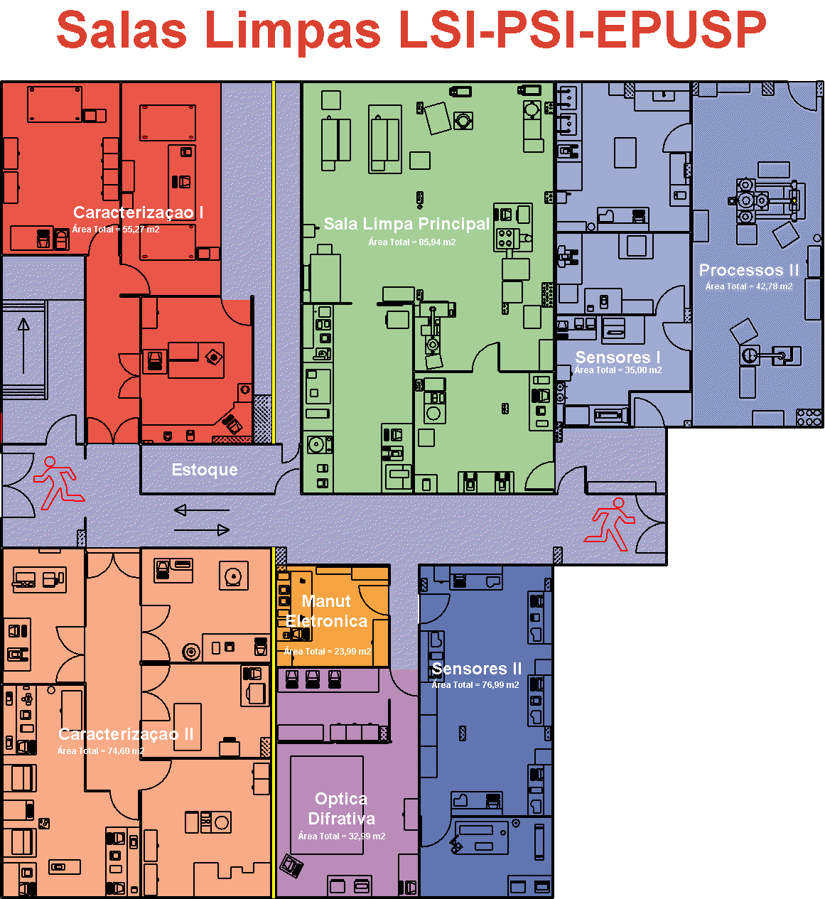
Infrastructure
A Divisão de Microssistemas Integrados do Laboratório de Sistemas Integrados do Departamento de Engenharia de Sistemas Eletrônicos da Escola Politécnica da USP (DMI-LSI-PSI-EPUSP) dispõe da seguinte infra-estrutura de microfabricação para estudo, desenvolvimento e caracterização de microdispositivos eletrônicos e micro-opto-eletro-mecânicos (MOEMS):
1) Sala Limpa Principal (EPUSP, Prédio Elétrica, sala A1-54)
2) Sala de Processos II (EPUSP, Prédio Elétrica, sala A1-50)
3) Sala de Sensores I (EPUSP, Prédio Elétrica, sala A1-50)
4) Sala de Sensores II (EPUSP, Prédio Elétrica, sala A1-54)
5) Sala de Óptica Difrativa (EPUSP, Prédio Elétrica, sala A1-54)
6) Sala de Caracterização I (EPUSP, Prédio Elétrica, sala A1-54)
7) Sala de Caracterização II (EPUSP, Prédio Elétrica, sala A1-54)

Slide 4
Participação do LSI (EPUSP) no Working Group 5.2- Semicondutor Sensors Development and Fabrication
Three device structures will be developed and tested for the detection of X-rays and other ionizing particles.
LGAD (Low Gain Avalanche Detectors)
PIN Diode
HV-MOS Detector

Slide 5
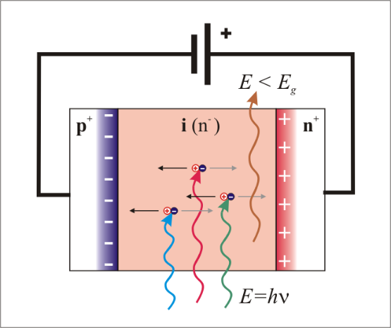
PIN Diode
This device is composed of three layers, one of the P type, one of the N type and between them a layer of intrinsic silicon (non-doped), the biggest advantage in the manufacture of this structure are the thick layers and the smaller number of process steps. This device is conventionally used in light intensity detectors, for the detection of RX, it is necessary to increase the thickness of the intrinsic layer.

Slide 6
PIN Diode
In this development we working in thre fronts;
(a) Modification and/or optimization of comercial PIN diodes
(a) Development and fabrication of structure for PIN diodes
(c) Development of electronic transduction and signal adjustes.

Slide 7
PIN Diode
For the study of these devices, the following steps will be carried out
Acquisition of commercial PIN-type sensors
Development and deposition of layers of radiation sensitive material on commercial pin diodes.
Acquisition of N-type silicon substrates
Acquisition of intrinsic silicon substrates
Study of amorphous silicon deposition and crystallization in a neutral environment
Study of P-type and N-type silicon deposition by sputtering
P and N-type doping of intrinsic substrate by ion implantation and thermal diffusion.
Manufacture of PIN type sensors
Testing the sensors with X-rays
Project of the Pre-Amplifier and the signal conditioning circuit.

Slide 8
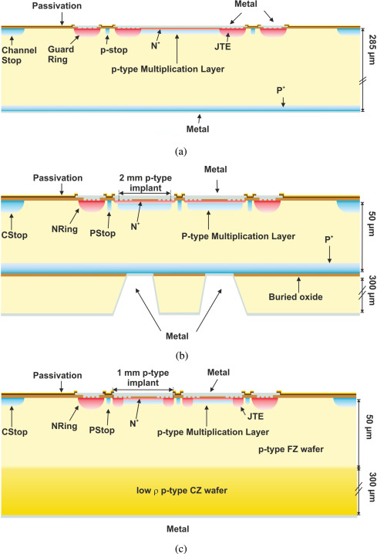
Low Gain Avalanche Detectors
Low Gain Avalanche Detectors or LGAD are silicon sensors with built-in signal amplification. The amplification is due to the high field region realized by an additional doping layer below the charge carrier collection electrode. For example, in a PIN-type sensor, an additional P-doping is used as the multiplication layer. This creates signal amplification with similar noise levels as standard PIN diodes, but the multiplication needs to be small enough not to saturate the front-end readout.

Slide 9
Low Gain Avalanche Detectors
With the experience and the results acquired in the manufacture of the PIN diode, a new structure will be proposed for the manufacture of the LGADs, for which the lithographic masks will be designed and manufactured, then the doping of the amplifying layer will be studied and finally the preamplifier will be designed. , which will act as a front-end circuit for the developed detector. For the development of LGAD type detectors, the following steps will be carried out:
1. Acquisition of silicon substrates
2. Design of lithographic masks
3. Study and simulation of doping by diffusion and ion implantation
4. Study and simulation of the detector device steps
5. Integration of oxidation and diffusion steps to obtain LGAD structures
6. Tests of standard structures

Slide 10
HV- CMOS Detectors
A new way of producing particle detectors is the commercially available HV-CMOS technology. The main application here is sensors that benefit from local amplification. It is also possible to include processing electronics in the pixel cell, creating a fully monolithic detector that does not need a front-end readout chip. CMOS fabrication technology allows detectors to be produced with a size of 50 × 50 μm2 or smaller.

Slide 11
HV - CMOS Detector
For the development of the HV-CMOS type detector, the following steps will be carried out:
1. Design and simulation of the structure with buried wells
2. Acquisition of silicon substrates
3. Design and manufacture of lithographic masks
4. Developments of the doping, oxidation and diffusion steps
5. Developments in the metallization and contact fabrication steps
6. Device tests
7. Design, manufacture and testing of signal conditioning circuits.
There is the possibility of using commercial devices like CCD or CMOS image sensors at this stage, we are choosing the most suitable devices for this stage. The commercial devices purchased will be post-processed at the LSI with the addition of radiation sensitive layers, covering with residual radiation absorbing layers and protective metallic grids.

Slide 12
Detecção de Raios X (3-60 keV) e de radiação ionizante utilizando diodos PIN e dispositivos tipo LGAD fabricados em silício
Professor Sebastião Gomes dos Santos Filho: Responsável pela fabricação e testes dos sensores baseados em diodos PIN e obtenção de dispositivos do tipo LGAD.
Alunos:
Marcos Norio Watanabe: aluno de doutorado.
Marcelo Luiz da Conceição: aluno de mestrado.

Slide 13
CARACTERIZAÇÃO ELÉTRICA DE DIODOS PIN OPERANDO COMO SENSOR DE RAIOS X
Diodo PIN código BPW 34
  Corte lateral da estrutura interna do diodo PIN com camada intrínseca de ~10um.

Slide 14

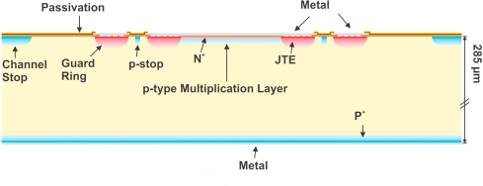
Estrutura típica de um dispositivo “Low Gain avalanche detector” (LGAD)
Notes:
é um diodo do tipo PIN que tem características de funcionamento e construção que o tornam adequados á utilização como sensor, dentro do projeto proposto, características estas que são a alta velocidade e alta sensibilidade a radiação, tendo um tamanho físico bastante reduzido e encapsulamento que auxilia na coleção de luz.

Slide 15

CARACTERIZAÇÃO ELÉTRICA DE DIODOS PIN OPERANDO COMO SENSORES DE RAIOS X
Metodologia – Equipamentos e estruturas utilizadas
Estrutura de caracterização do Diodo PIN

Slide 16
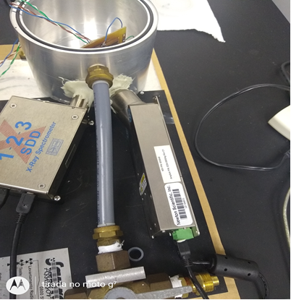
CARACTERIZAÇÃO ELÉTRICA DE DIODOS PIN OPERANDO COMO SENSORES DE RAIOS X
Metodologia – Estruturas e equipamentos utilizados
  Sistema de Raios X em miniatura marca Amptek, modelo mini X (~21 keV)
  Tubo emissor a 2 cm de distância, com fluxo em torno de 500 mSv/h para tensão e corrente do tubo de raios X de 40 kV e 100 µA, respectivamente, em um ângulo de cone de 120º
  Compõe-se por um tubo de raios X Ag, uma janela de berílio, um plugue de segurança de latão.
  A fonte de alimentação de alta tensão varia de 10 a 40 kV e produz uma tensão de polarização entre o alvo Ag (que é aterrado) e o filamento para corrente na faixa de 5 a 100 µA.
Notes:
Um sistema de raios X miniatura (modelo Mini X da Amptek) [20] foi utilizado para iluminar os diodos, localizados a 2 cm de distância, com fluxo em torno de 500 mSv/h para tensão e corrente do tubo de raios X de 40 kV e 100 µA, respectivamente, em um ângulo de cone de 120o. O sistema de raios X inclui um tubo de raios X Ag, uma janela de berílio, um plugue de segurança de latão, a fonte de alimentação, a eletrônica de controle e as comunicações USB para o computador. A fonte de alimentação de alta tensão variando de 10 a 40 kV produz uma tensão de polarização entre o alvo Ag (que é aterrado) e o filamento para corrente na faixa de 5 a 100 µA.

Slide 17
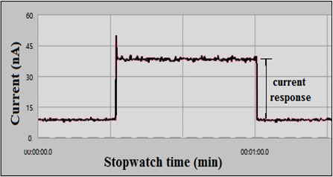
CARACTERIZAÇÃO ELÉTRICA DE DIODOS PIN OPERANDO COMO SENSORES DE RAIOS X
- Resultados – Diodo PIN
Resposta de tensão do PIN no modo de tensão constante (-5V) para o tubo de raios X polarizado com 40 kV e corrente de filamento de 100 µA (~ 500 mSv/h)

Slide 18
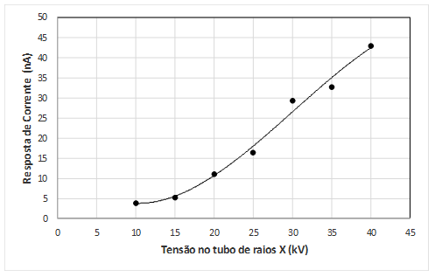
CARACTERIZAÇÃO ELÉTRICA DE DIODOS PIN OPERANDO COMO SENSORES DE RAIOS X
- Resultados – Diodo PIN
Resposta da corrente do PIN no modo de tensão constante (-5 V) em função da tensão do tubo de raios X para uma corrente de filamento de 100 µA.

Slide 19
Cronograma de execução
Atividade | 1º Ano | 2º Ano | 3º Ano | 4º Ano | 5º Ano
Desenvolvimento do Sensor PIN
Caracterização de diodos PIN Comerciais | x | x
Projeto do Sistema de Condicionamento de Sinais dos diodos PIN |  | x
Desenvolvimento do dispositivo tipo LGAD
Projeto da Estrutura tipo LGAD |  | x | x | x
Projeto do Sistema de Condicionamento de Sinais dos diodos PIN |  |  | x | x | x

